Slide 1
ỨNG DỤNG CNTT TRONG DẠY – HỌC
Khởi động: Quizizz
Bài 1: Sử dụng Classkich (Điền)
Bài 2: Sử dụng Classkick (kéo thả)
Bài 3: Sử dụng Classkick (Nối)
Bài 4: Sử dụng Classkick (Điền)

Slide 2








Chào mừng thầy cô và các em đến với môn Toán

Slide 3

CHỦ ĐỀ 8
PHÉP NHÂN, PHÉP CHIA
BÀI 38: BẢNG NHÂN 2

Slide 4
Tiết 2: Luyện tập

Slide 5

Thứ Ba ngày 3 tháng 1 năm 2023
Toán
Bài 39: Luyện tập (tiết 2)
Bài 4 – trang 11:
Bài giải
a, Số càng của 5 con cua là:
2 x 5 = 10 ( cái càng)
Đáp số: 10 cái càng.

Slide 6

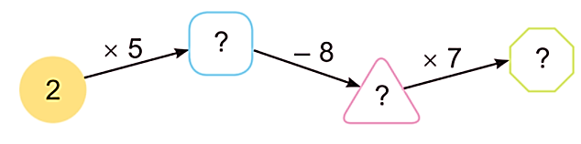
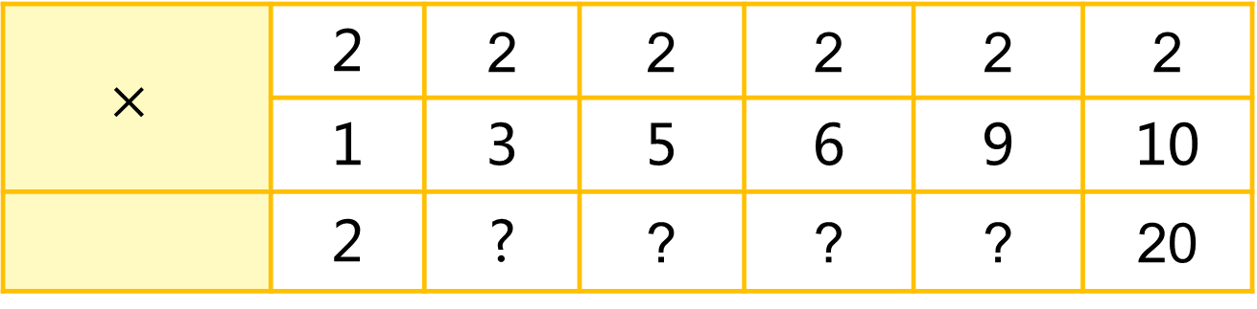
1
Số
?
a)
$$×$$ | 2 | 2 | 2 | 2 | 2 | 2
 | 1 | 3 | 5 | 6 | 9 | 10
 | 2 | ? | ? | ? | ? | 20
6
10
12
18
b)
10
14
2

Slide 7


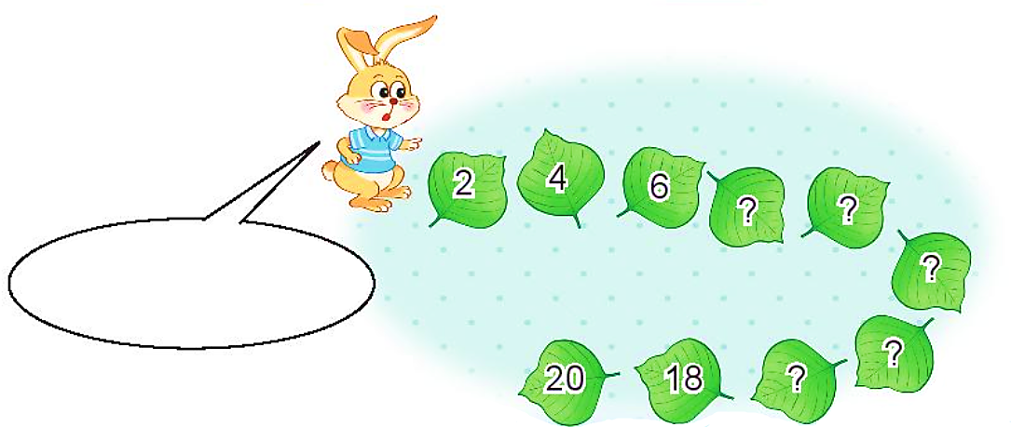
2
Đếm thêm 2 rồi nêu số còn thiếu.
8
10
Hai, bốn, sáu,..., mười tám, hai mươi.
12
14
16

Slide 8
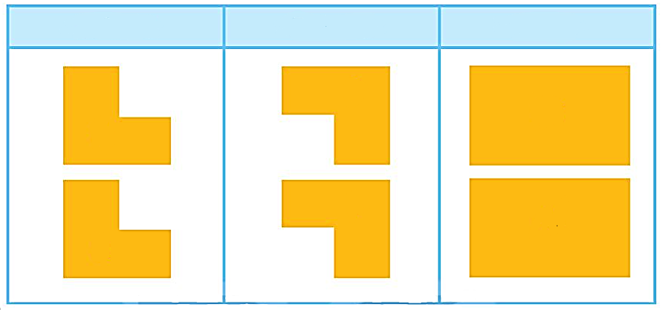
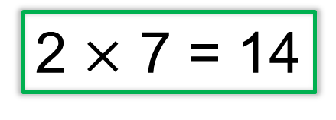
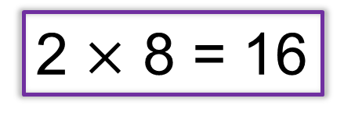
3
Từ các thừa số và tích dưới đây, em hãy lập các phép nhân thích hợp.
Thừa số
Thừa số
Tích
7
16
2
8
14
2
2 $×$ 8 = 16
2 $×$ 7 = 14

Slide 9



4
Một con cua có 2 cái càng.
a) 5 con cua có bao nhiêu cái càng?
b) 7 con cua có bao nhiêu cái càng?
Bài giải
Bài giải
Số càng của 5 con cua là:
Số càng của 7 con cua là:
?
?
14
?
10
2
7
?
5
?
$×$ = (cái)
2 $×$ = (cái)
?
?
Đáp số: cái càng.
14
10
Đáp số: cái càng.

